Slide 1
고고학 자료 통계분석
Week 3 : 기초 통계(2)
숭실대학교 사학과 석사과정 1학기
주 찬 혁

Slide 2
계획
주차 | 제목 | 내용
1 | Intro | 소개, R 설치
2 | 기초 통계(1) | 모집단과 표본, 기술통계량
3 | 기초 통계(2) | 변수의 종류, 가설과 검정, 오류, 분석절차
4 | 전처리 | 데이터 전처리
5 | 시각화 | 다양한 종류의 그래프
6 | 검정 | t-검정, Chi-square 검정, Median Polish
7 | 회귀분석 | 선형회귀, 다중선형회귀, 로지스틱회귀
8 | 군집분석 | K-means,
9 | 판별분석 | DA, MDA
10 | 주성분분석 | PCA

Slide 3
복습
모집단과 표본이 무엇인지 안다.
고고학적 맥락을 살피면서 통계분석을 해야 한다.
기술통계량이 무엇인지 안다.
R로 기술통계량을 산출할 수 있다.

Slide 4
변수의 종류
수량적 특성에 따른 분류
- 질적 변수, 양적 변수
자료의 특성에 따른 분류
- 범주형 변수, 연속형 변수
자료의 상관관계에 따른 분류
독립변수, 종속변수
*변수의 종류에 따라 데이터 수집, 분석 방법 등이 설정됨

Slide 5
수량적 특성에 따른 분류
질적 변수, 양적 변수
질적 변수 (Qualitative Variable) | 서열 질적 변수 (Ordered-Qualitative Variable)
 | 비서열 질적 변수 (Unordered-Qualitative Variable)
양적 변수 (Quantitative Variable) | 연속형 변수 (Continuous Variable)
 | 비연속형 변수 (UnContinuous Variable)

Slide 6
질적 변수
서열 질적 변수
비서열 질적 변수
조사요원별 자격기준
조사단장
책임조사원
조사원
준조사원
보조원
학위
박사
석사
학사
성별
남성 | 여성
삼국
고구려 | 백제 | 신라
반려동물 종류
개 | 고양이 | 앵무새 | 뱀 | 물고기 | 거북이
신라 골품제
성골
진골
6두품
…
석기 종류
주먹도끼 | 긁개 | 찌르개 | …
6세기 이후 신라 묘제
횡혈식석실분
석관묘, 석곽묘
모든 구성요소가 평등
구성 요소 사이에
위계(서열)가 존재

Slide 7
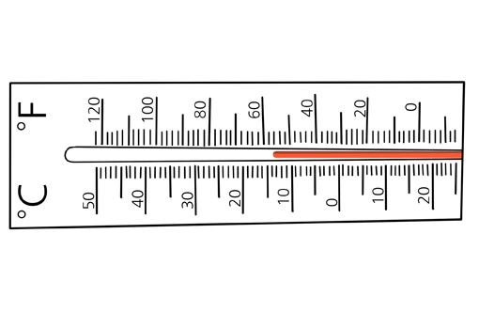
양적 변수
연속형 변수
비연속형 변수
키
190cm ~
180~189cm
170~179cm
160~169cm
150~159cm
…
나이
60대 ~
50대
40대
30대
20대
10대
손가락 개수
10개
아파트 층수
15층
A유적의 유물 출토량
토기 | 석기 | 청동기 | 철기 | 불상 | 인골
10개 | 5개 | 1개 | 1개 | 2기 | 1구
온도
수로 표현되고
구성요소가 연속됨
정수로 표현되고
셀 수 있음
*순서는 위계가 아님

Slide 8
자료의 특성에 따른 분류
범주형 변수, 연속형 변수
범주형 변수=이산형 변수 (Categorical Variable = Discrete Variable) | 명목 변수 (Nominal Variable)
 | 순위 변수 (Ordinal Variable)
연속형 변수 (Continuous Variable) | 간격 변수 (Interval Variable)
 | 비율 변수 (Ratio Variable)

Slide 9
범주형 변수
질적변수, 비연속형 변수 포함 / 모든 구성요소는 구분됨
명목형 변수
순위 변수
토기 돌대 유무
있음 | 없음
주거지 형태
장방형 | 방형 | 원형
성적
A
B
C
D
F
학위
박사
석사
학사
6세기 이후 신라 묘제
횡혈식석실분
석관묘, 석곽묘
형식분류
1 | 2 | 3 | 4
*숫자는 크기의 성질이 없음
A유적 출토 유물
토기 | 석기 | 청동기 | 철기 | 불상 | 인골
묘제
석실묘 | 석곽묘 | 석관묘 | 목곽묘 | 목관묘 | …
명목형 변수에 위계(순위)를 부여하여
순위 변수로 사용할 수 있음(반대도 O)
구성요소가 범주에 속해지고 이름이 부여됨

Slide 10
연속형 변수
비율 변수
간격 변수
키
190cm ~
180~189cm
170~179cm
160~169cm
150~159cm
…
나이
60대 ~
50대
40대
30대
20대
10대
온도
0과의 비율이 의미 있음
0과의 비율이 의미 없음
Tip : 0은 절대적
Tip : 0은 인간이 임의적으로 부여한 존재

Slide 11
자료의 상관관계에 따른 분류
독립변수, 종속변수
독립변수(Independent Variable)
종속변수(Dependent Variable)

Slide 12
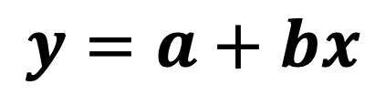
자료의 상관관계에 따른 분류
Feature Number | Excavation istitute | BP | Error | From | To | Median | Type
Proto-three Kingdoms~Three Kingdoms 4 | Hanbaek Cultural Property Research Institute | 1730 | 40 | 220 | 405 | 309 | 마한
마-A-26 | Hanbaek Cultural Property Research Institute | 1590 | 30 | 406 | 542 | 480 | 마한
마-A-28 | Hanbaek Cultural Property Research Institute | 1650 | 30 | 264 | 533 | 398 | 마한
마-A-36 | Hanbaek Cultural Property Research Institute | 1630 | 30 | 346 | 536 | 418 | 마한
마-A-63 | Hanbaek Cultural Property Research Institute | 1700 | 30 | 253 | 406 | 348 | 마한
마-A Pottery | Hanbaek Cultural Property Research Institute | 1860 | 40 | 64 | 243 | 156 | 마한
$$y=a+bx$$
독립변수
종속변수
x -> 독립변수 / y -> 종속변수
x에 b만큼 변화가 가해지면
y는 그 영향으로 인해 변함
독립변수 : 다른 변수에 영향을 주는 변수
- 연구자가 조절하는 대상
종속변수 : 다른 변수에게 영향을 받는 변수
- 연구자가 알고 싶은 대상

Slide 13
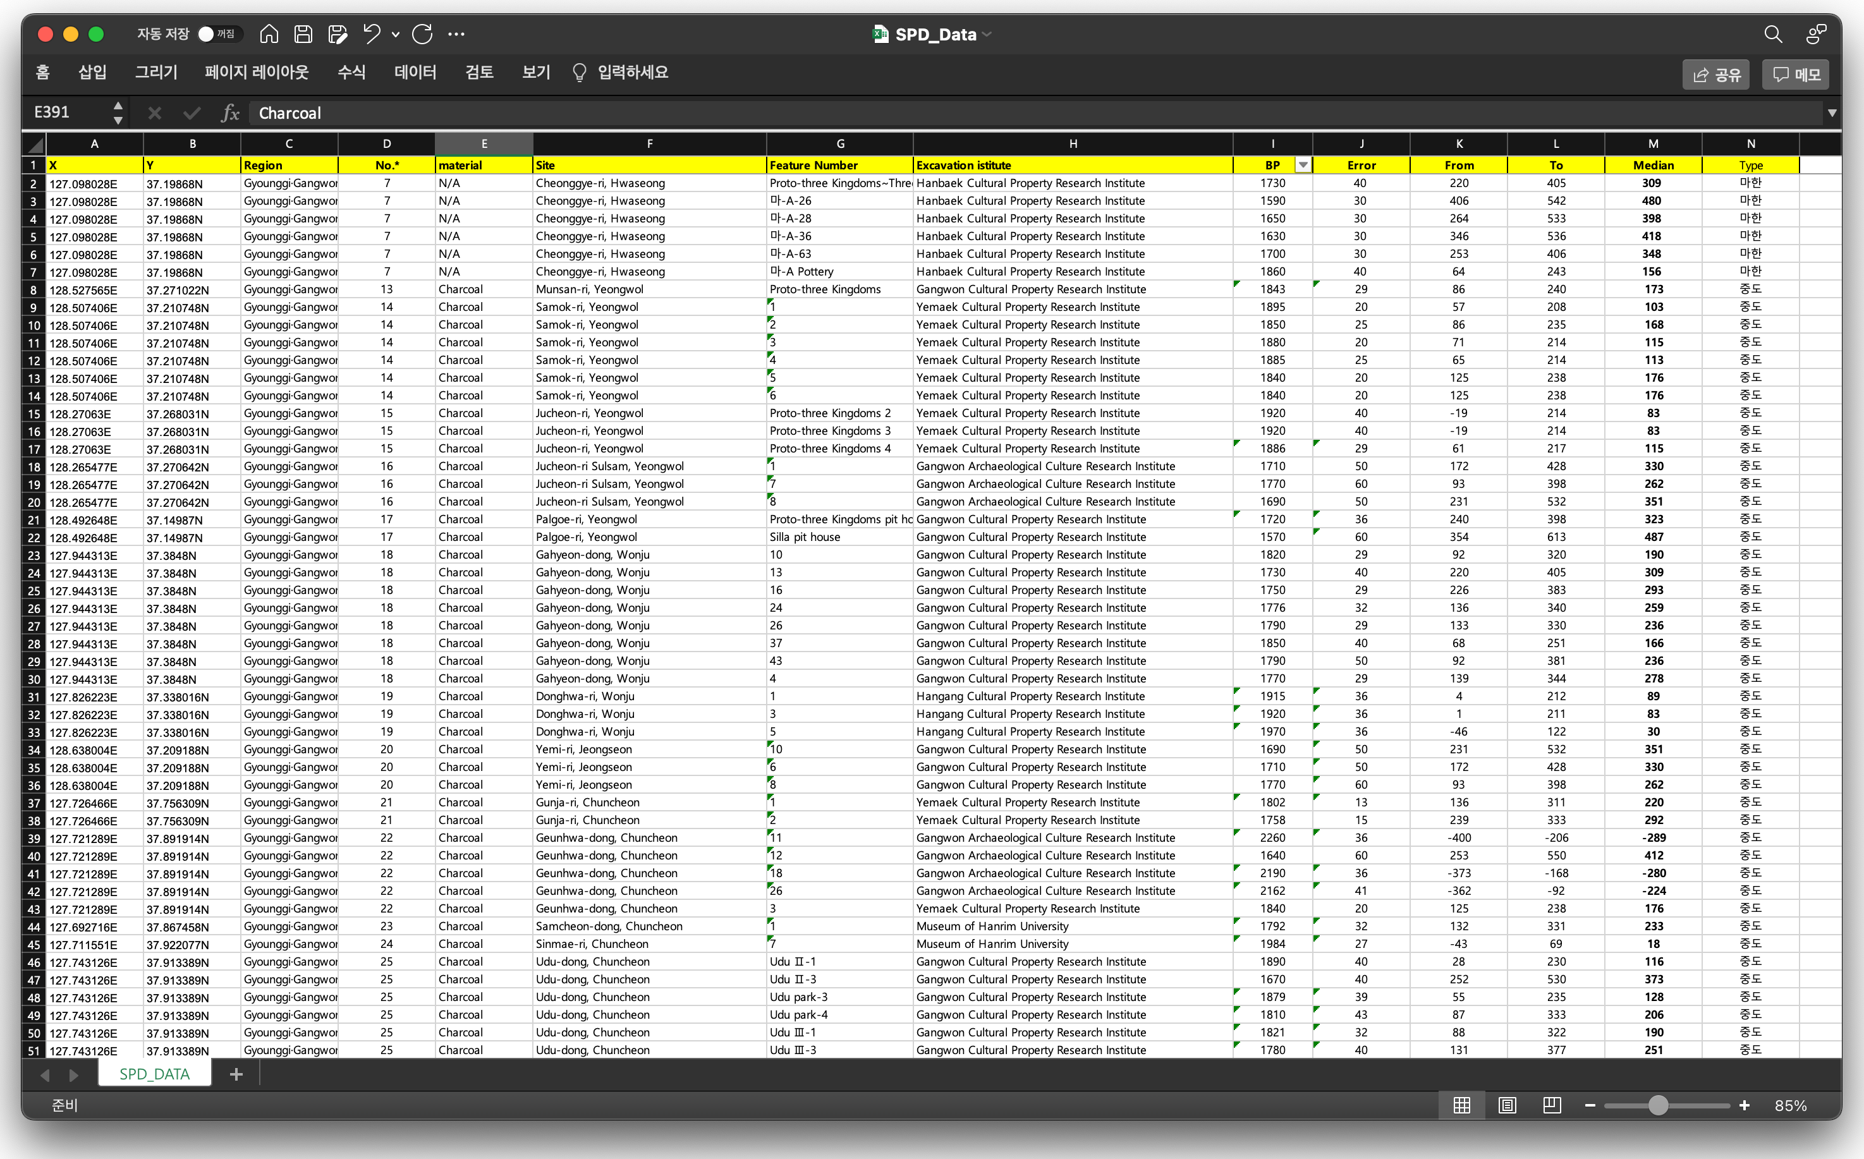
출처 : 박지영(2017) 편집

Slide 14
R의 자료형
숫자형(Numeric) | 논리형(Logical)
문자형(Character) | 팩터형(Factor)

Slide 15
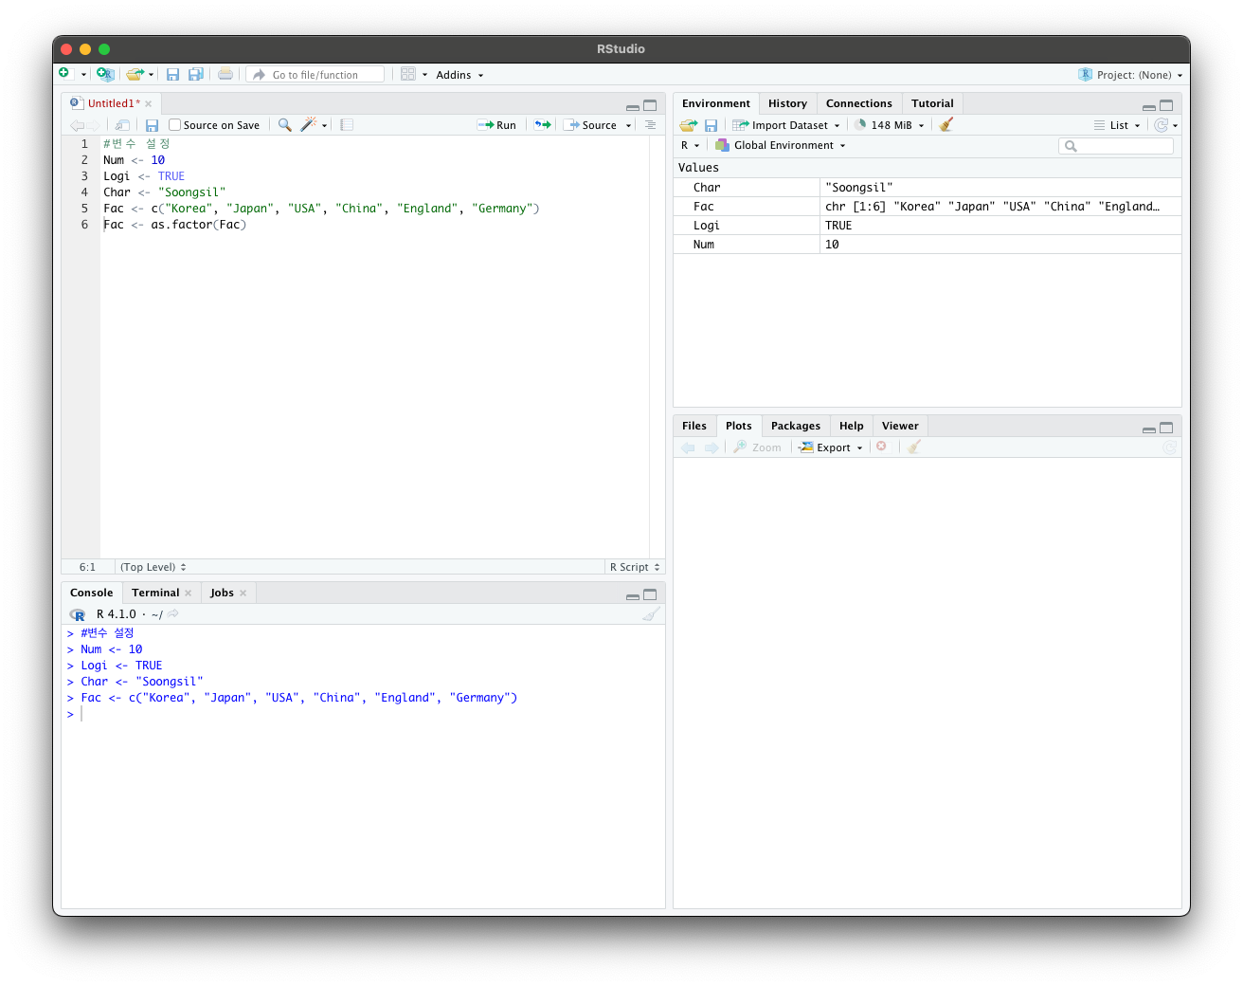
R의 자료형
as.numeric(변수)
as.logical(변수)
as.character(변수명)
as.facter(변수명)
> as.ㅁㅁㅁ의 자료형으로 변환

Slide 16
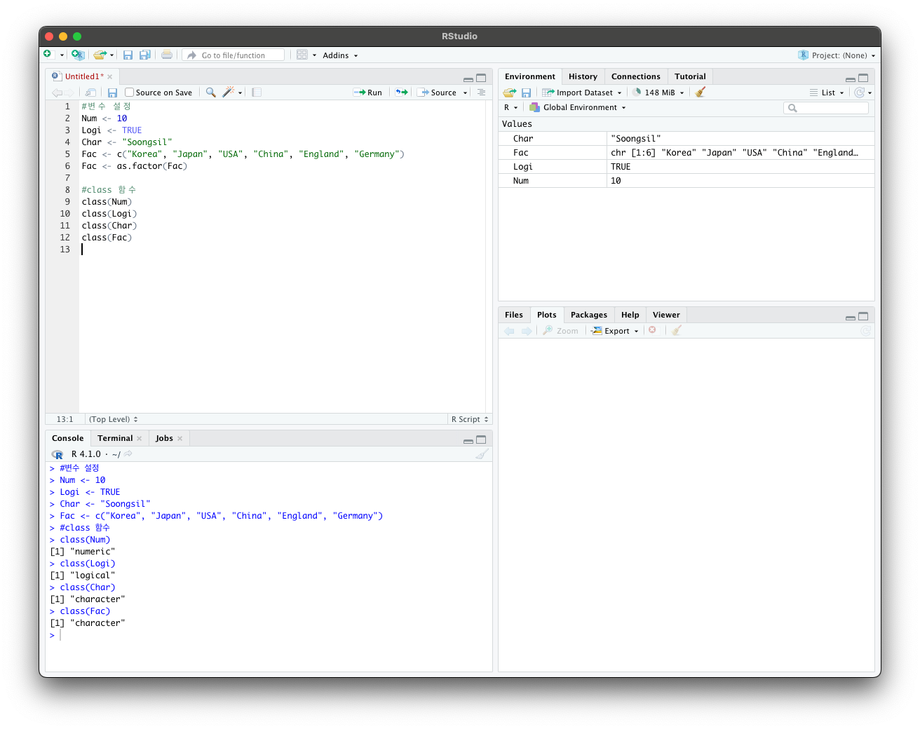
R의 자료형
*class
: 자료형 출력

Slide 17
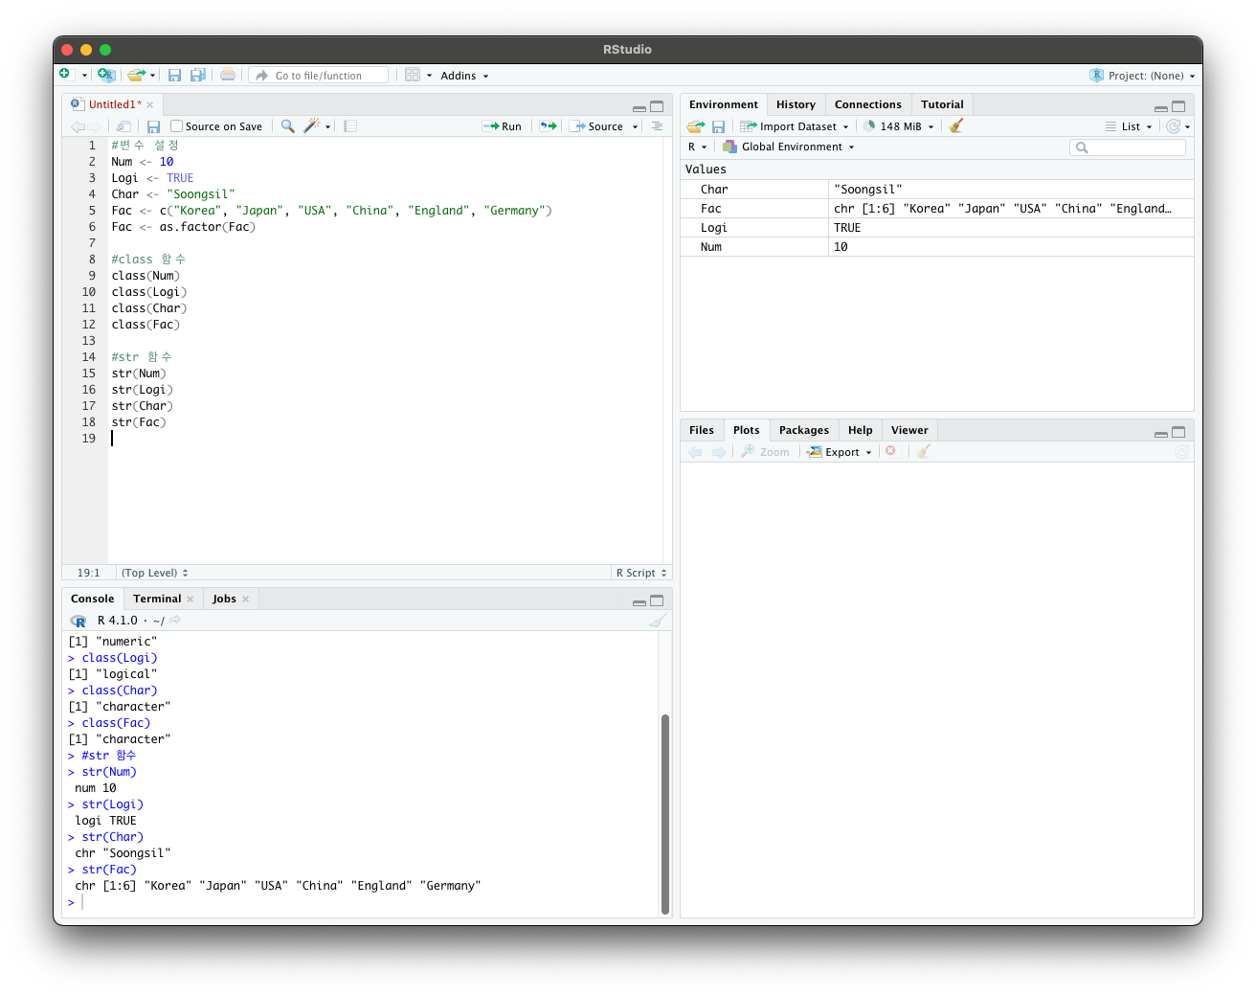
R의 자료형
*str
: 자료형과 구성요소 출력

Slide 18

가설과 검정 그리고 오류
가설
귀무가설(영가설, $H_{0}$)
대립가설(대안가설, $H_{1}$)
검정
- 채택(Accept)할 것인가?, 기각(Reject)할 것인가?
오류
1종 오류
2종 오류

Slide 19
가설과 검정
모든 것은 참 아니면 거짓이라는 전제
한 명제에 대한 가설을 세우고, 이 가설이 거짓임을 증명하여 명제가 참임을 증명(검정) -> 다양한 검정 방법은 6주차에…
여기서 처음 세워지는 가설이 귀무가설(영가설), 이에 반대되는 가설이 대립가설(대안가설)

Slide 20
가설과 검정
귀무가설 : 참
대안가설 기각
귀무가설 채택
귀무가설 설정
증명(검정)
원하는 상황
귀무가설 : 거짓
대안가설 채택
귀무가설 기각

Slide 21
가설과 검정
연구자 왈 : 나이에 따라 묘제가 다른 것 같아!
귀무가설이 참
나이에 따라 묘제는 다르지 않다.
귀무가설 : 나이에 따라 묘제는 다르지 않다.
증명(검정)
귀무가설이 거짓
나이에 따라 묘제는 다르다.

Slide 22
오류
어느 가설 검정도 100% 확실하지 않음에 따라 오류가 발생
1종 오류 : 귀무가설이 참인데 기각
2종 오류 : 귀무가설이 거짓인데 채택

Slide 23
오류
*1종 오류와 2종 오류의 가능성은 항상 존재함
어떤 오류를 줄일지는 상황에 따라 판단
연구 주제 : 나이에 따라 묘제가 다르다.
- 귀무가설 : 나이에 따라 묘제가 다르지 않다.
- 대립가설 : 나이에 따라 묘제가 다르다.
1종 오류
- 실제 : 나이에 따라 묘제가 다르지 않음
- 검정결과 : 나이에 따라 묘제가 다름
-> 없는 현상을 있다고 하는 것
2종 오류
- 실제 : 나이에 따라 묘제가 다름
- 검정결과 : 나이에 따라 묘제가 다르지 않음
-> 있는 현상을 없다고 하는 것

Slide 24
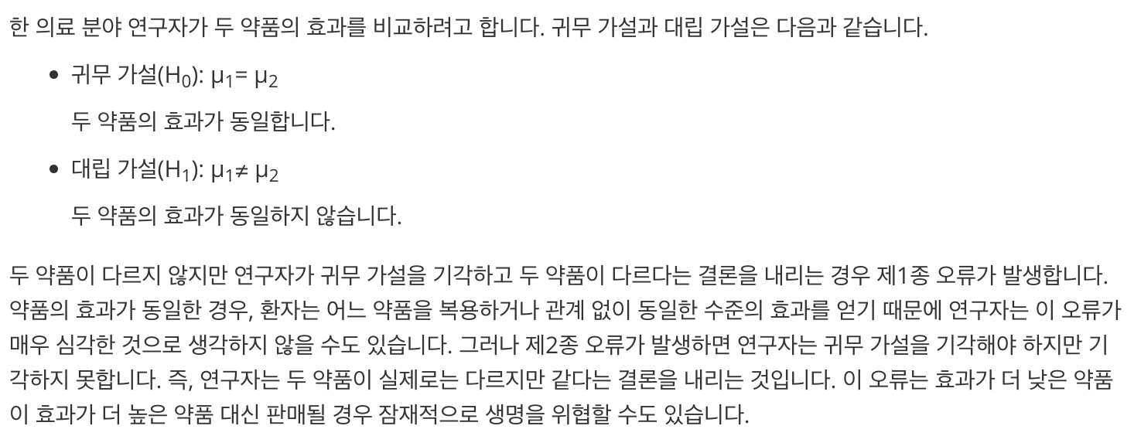
오류
출처 : https://support.minitab.com/
*각 오류의 위험성을 인지하고
상황에 맞게 적절히 조정해야함

Slide 25
분석 절차
선행 연구 조사
연구 중복 여부 조사
오늘 내용
6주차 내용
오늘 내용
연구 사전 조사
가설 설정
유의수준 설정
(인문사회 분야는 보통 95% 신뢰도)
측정도구 선정
(변수 설정)
7~10주차 내용 + @
다음주 내용
결과 분석
&
논문, 보고서 작성
분석 수행
데이터 전처리
&
모델링
데이터 수집

